Slide 1
UD 1:
¿Cuáles son los desafíos ecosociales a los que nos enfrentamos como humanidad?
1º DESARROLLO DE
APLICACIONES WEB
Sostenibilidad aplicada al sistema productivo

Slide 2
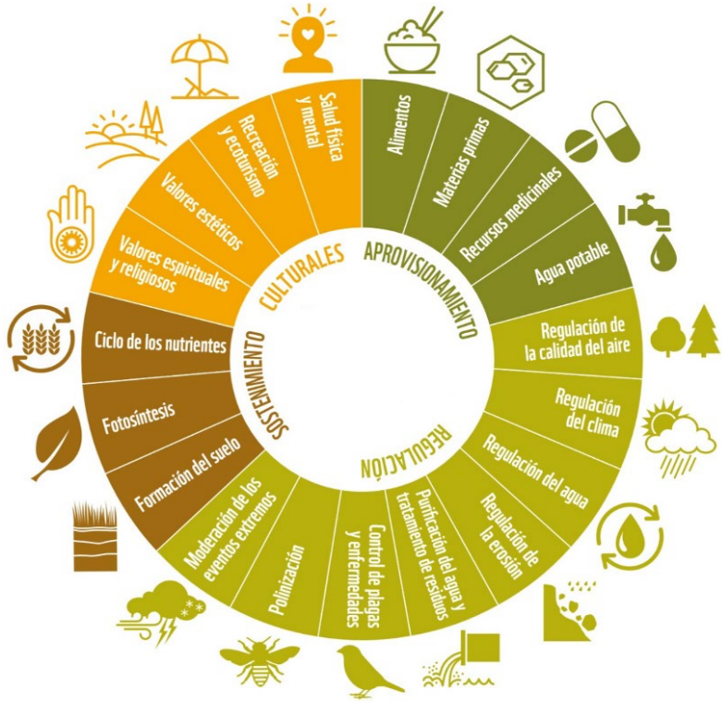
La humanidad y la naturaleza
La vida humana es ecodependiente: necesitamos aire limpio, agua potable, suelos fértiles, biodiversidad y un clima estable para sostener nuestra salud y nuestras economías.
También somos interdependientes: cada vida se apoya en una red de cuidados, trabajos reproductivos y servicios comunitarios que permiten el desarrollo personal y profesional.
El antropocentrismo moderno y la mercantilización de la naturaleza invisibilizan que toda producción depende de funciones ecosistémicas que no pueden reemplazarse ilimitadamente.
El sistema productivo extrae materiales y energía, y devuelve residuos y contaminación: cuando no se reconocen límites, se trasladan costes ambientales y sociales a otros territorios y generaciones.
Comprender esta doble dependencia (eco + inter) es clave para juzgar la viabilidad y justicia de cualquier modelo económico o tecnológico.
Funciones ecosistémicas. WWF

Slide 3
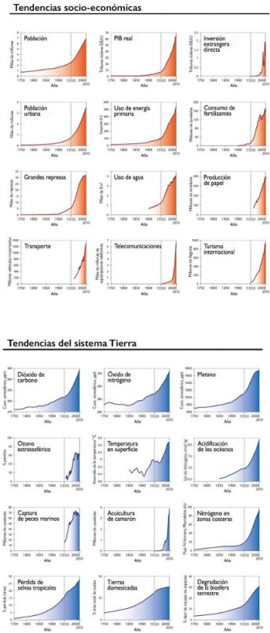
El problema de crecer sin límite
Desde mediados del siglo XX, la ‘Gran Aceleración’ muestra un fuerte aumento de población, PIB y consumo de energía y materiales, acompañado de más presión sobre los ecosistemas.
Diversos ‘límites planetarios’ aparecen comprometidos (clima, biodiversidad, ciclos del nitrógeno y fósforo, agua dulce, suelos), con riesgos de pérdida de resiliencia y puntos de no retorno.
El desacople relativo por eficiencia no garantiza menos impacto absoluto si el volumen total de producción y consumo sigue creciendo: aparece el efecto rebote.
Los picos y tensiones en combustibles fósiles y minerales críticos plantean restricciones materiales y geopolíticas a los modelos intensivos.
Una transición ordenada requiere suficiencia material y energética, priorización y cambios estructurales más allá de mejoras incrementales.
La gran aceleración. Navegando por los turbulentos tiempos del Antropoceno - Ecología Política

Slide 4
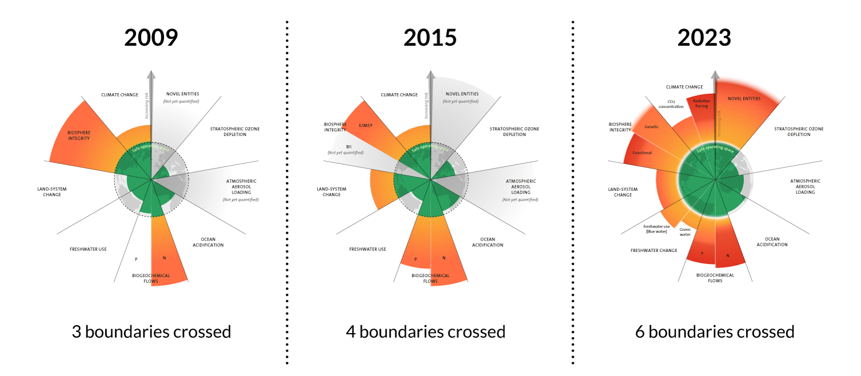
Antropoceno/Capitaloceno y límites planetarios
El debate ‘Antropoceno/Capitaloceno’ subraya la responsabilidad histórica de un modelo de crecimiento concreto.
Se indican varios límites planetarios transgredidos que reducen la resiliencia del sistema Tierra.
Límites referenciados: clima, biodiversidad, nitrógeno, fósforo, agua dulce, nuevas entidades.
Excepción destacada: la capa de ozono en recuperación (Protocolo de Montreal).
Evolución de los límites planetarios

Slide 5
Antropoceno/Capitaloceno y límites planetarios
Antropoceno: Época geológica caracterizada por el impacto global y significativo de la actividad humana en el planeta, alterando el clima, la geología y los ecosistemas.
El debate ‘Antropoceno/Capitaloceno’ subraya la responsabilidad histórica de un modelo de crecimiento concreto.
Se indican varios límites planetarios transgredidos que reducen la resiliencia del sistema Tierra.
Límites referenciados: clima, biodiversidad, nitrógeno, fósforo, agua dulce, nuevas entidades.
Excepción destacada: la capa de ozono en recuperación (Protocolo de Montreal).
Evolución de los límites planetarios

Slide 6
Antropoceno/Capitaloceno y límites planetarios
El debate ‘Antropoceno/Capitaloceno’ subraya la responsabilidad histórica de un modelo de crecimiento concreto.
Se indican varios límites planetarios transgredidos que reducen la resiliencia del sistema Tierra.
Límites referenciados: clima, biodiversidad, nitrógeno, fósforo, agua dulce, nuevas entidades.
Excepción destacada: la capa de ozono en recuperación (Protocolo de Montreal).
Evolución de los límites planetarios

Slide 7
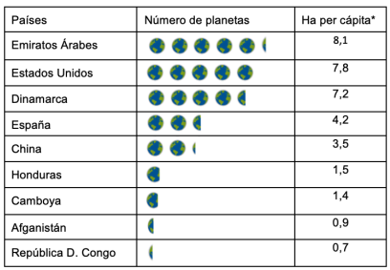
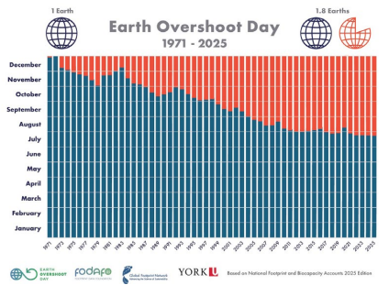
Huella ecológica y Overshoot Day
La huella ecológica estima la superficie bioproductiva necesaria para sostener nuestro consumo y absorber residuos.
Vivimos por encima de la biocapacidad: 1.7 planetas equivalentes.
El ‘Día de la Sobrecapacidad’ marca cuándo empezamos a consumir ‘a crédito’ ecológico. En 2024 fue el 1 de agosto, mientras que, por ejemplo, en 1996 fue el 30 de septiembre y en 1970 el 30 de diciembre.
Día de la Sobrecapacidad de la Tierra (1971-2025)

Slide 8
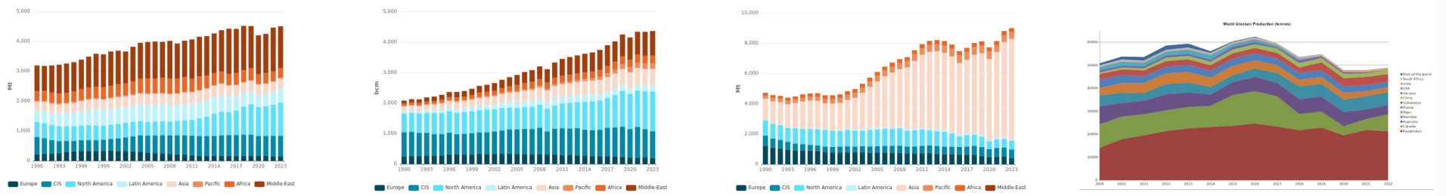
Picos de combustibles fósiles y minerales
Pico del petróleo: 2018.
El resto de los combustibles fósiles seguirán el mismo camino y parece que estamos cerca de alcanzarlos (gas natural y carbón). En el caso del uranio, el cénit de extracción se alcanzó en 2016
Minerales críticos referenciados: cobre, litio, cobalto, fósforo.
Extracción de petróleo
Extracción de gas natural
Extracción de carbón
Extracción de uranio

Slide 9
Manifestaciones de la crisis ecosocial
Clima: más olas de calor, lluvias torrenciales/DANA, sequías e incendios, con efectos directos en salud, infraestructuras y economía.
Biodiversidad: pérdida acelerada de especies y de diversidad genética que debilita polinización, suelos y regulación hídrica.
Recursos y contaminación: degradación de suelos y aguas, tóxicos persistentes y residuos tecnológicos con impactos locales y globales.
Salud y zoonosis: ecosistemas alterados aumentan riesgos sanitarios y la exposición a eventos extremos climáticos.
Territorios: desigual vulnerabilidad según ubicación, renta y acceso a servicios, con fracturas urbano-rurales y periferias más expuestas.

Slide 10
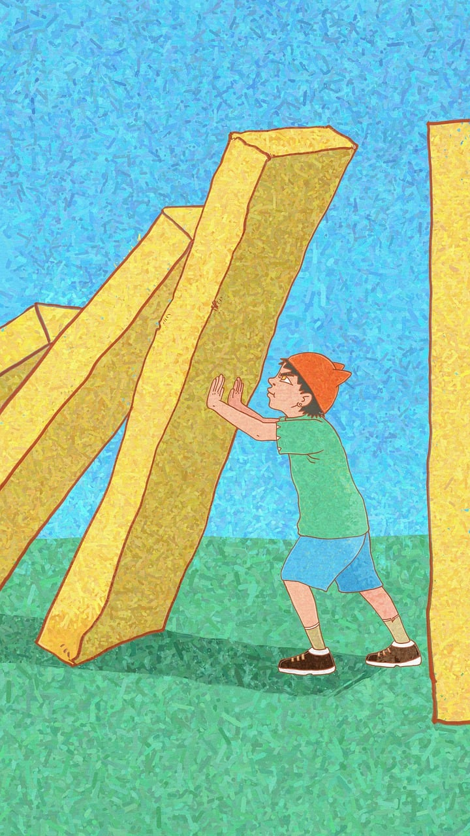
Crisis multisistémica
Varios problemas a la vez y conectados: clima, naturaleza, economía y cuidados.
Efecto dominó: lo que pasa en uno empeora los demás (p. ej., sequía → menos producción → precios ↑).
Clima: más calor extremo, lluvias intensas e incendios; afecta a la salud y a los servicios.
Naturaleza: menos biodiversidad = perdemos polinización, suelos sanos y agua limpia.
Energía y materiales: suben costes y hay cortes; golpea más a quien menos tiene.
Respuesta: reducir impactos en origen, cuidar a las personas y planificar con justicia.

Slide 11
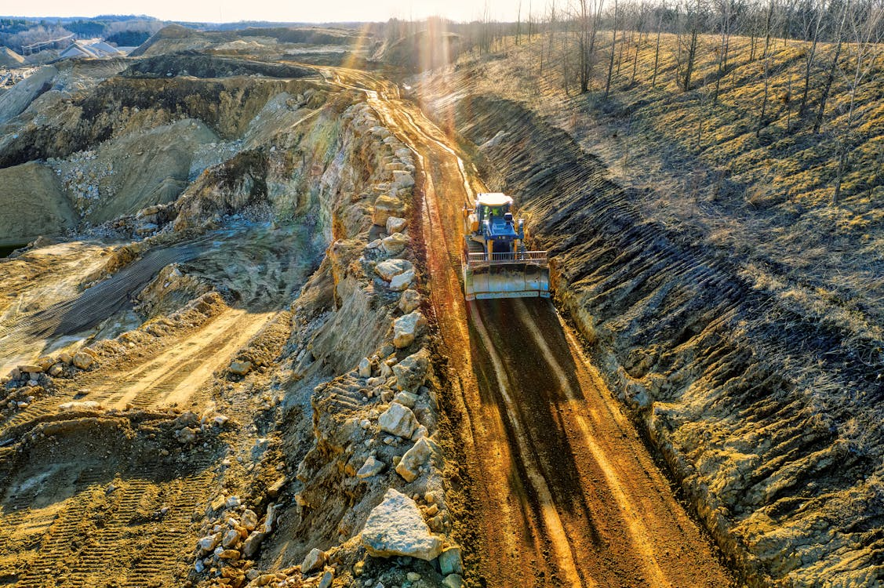
Emergencia climática
Quema de combustibles fósiles en energía, transporte e industria.
Cambio de usos del suelo y urbanización expansiva.
Destrucción de sumideros naturales: bosques y suelos.
Cadenas globales de producción y consumo intensivas en materiales y energía.

Slide 12

Biodiversidad — Sexta Gran Extinción y Causas/Impactos
Estamos en la ‘Sexta Gran Extinción’, con ritmos de pérdida de especies muy superiores a la extinción de fondo.
Causas principales: uso del suelo, invasoras, sobreexplotación, clima, contaminación…
Impactos: pérdida de servicios ecosistémicos clave (polinización, suelos, agua) y aumento de vulnerabilidades.

Slide 13
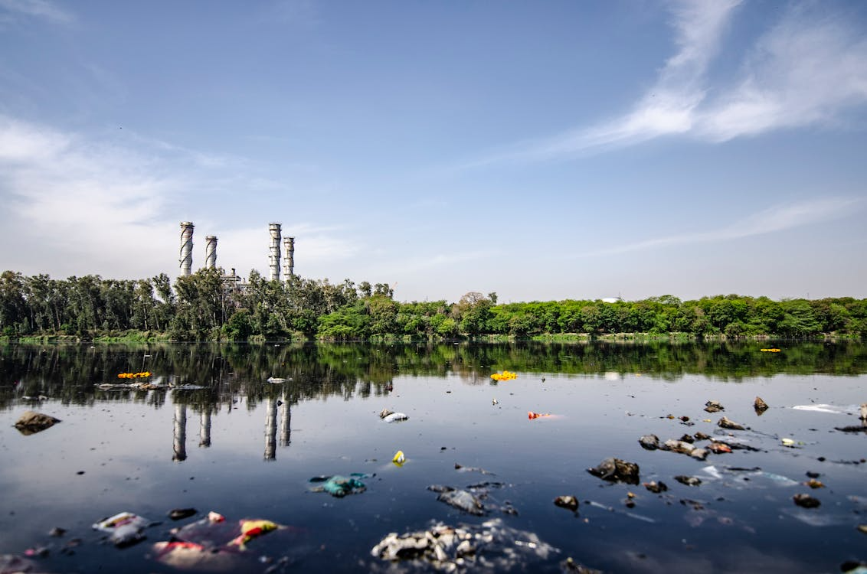
Impactos de nuestros modelos industriales
Contaminación del aire, agua y suelos; residuos y tóxicos persistentes.
Extracción y externalización de costes hacia territorios más vulnerables.
Residuos tecnológicos (RAEE): necesidad de trazabilidad y fin de vida responsable.
Pérdida de biodiversidad por cambio de usos del suelo y sobreexplotación.

Slide 14
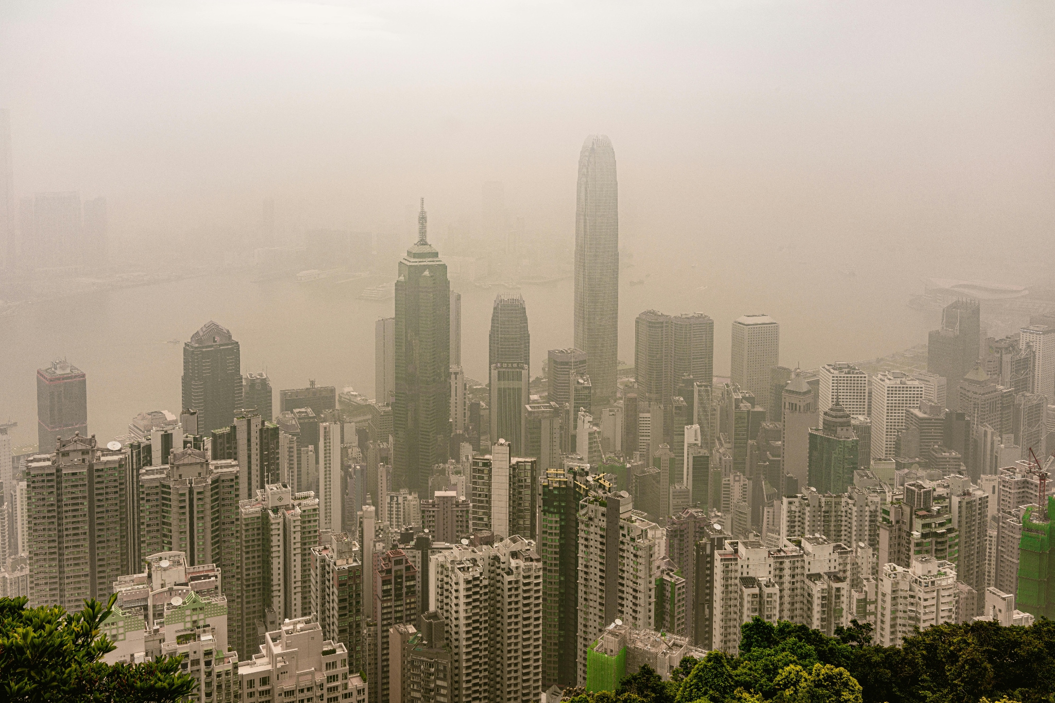
Salud y migraciones
Impactos en salud: olas de calor, calidad del aire, riesgos de zoonosis y afectación a la salud mental.
Migraciones y desplazamientos vinculados a eventos extremos y degradación ambiental exigen enfoque de justicia.

Slide 15
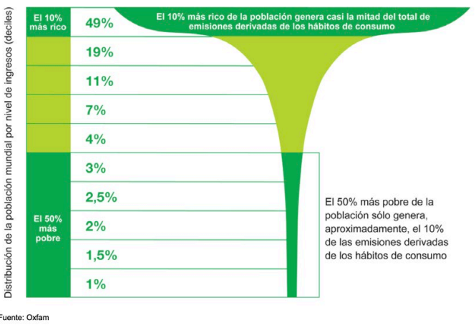
Desigualdad social, económica y de género
Las contribuciones a la crisis y los impactos sufridos se distribuyen de forma desigual entre países y dentro de ellos.
La dimensión de género es clave: el trabajo de cuidados no remunerado sostiene la vida pero suele quedar invisibilizado y precarizado.
Colectivos con menos renta y menor capacidad de adaptación sufren más los eventos extremos y las degradaciones ambientales.
La justicia ecosocial reclama repartir cargas y beneficios, garantizar participación y reparar daños, poniendo la sostenibilidad de la vida en el centro.
Pensar la transición con enfoque de género y equidad mejora eficacia y legitimidad de las políticas públicas y organizacionales.
La desigualdad de las emisiones de carbono mata

Slide 16
Principales retos
Descarbonización
Reducir drásticamente emisiones: eficiencia + electrificación con renovables.
Suficiencia energética y gestión de la demanda para evitar efecto rebote.
Planificación con equidad: transición justa entre sectores y territorios.
Movilidad sostenible
Priorizar proximidad, caminar y bicicleta; transporte público de calidad.
Gestión de la demanda y teletrabajo cuando tenga sentido.
Electrificación y combustibles alternativos con criterios de ciclo de vida.

Slide 17
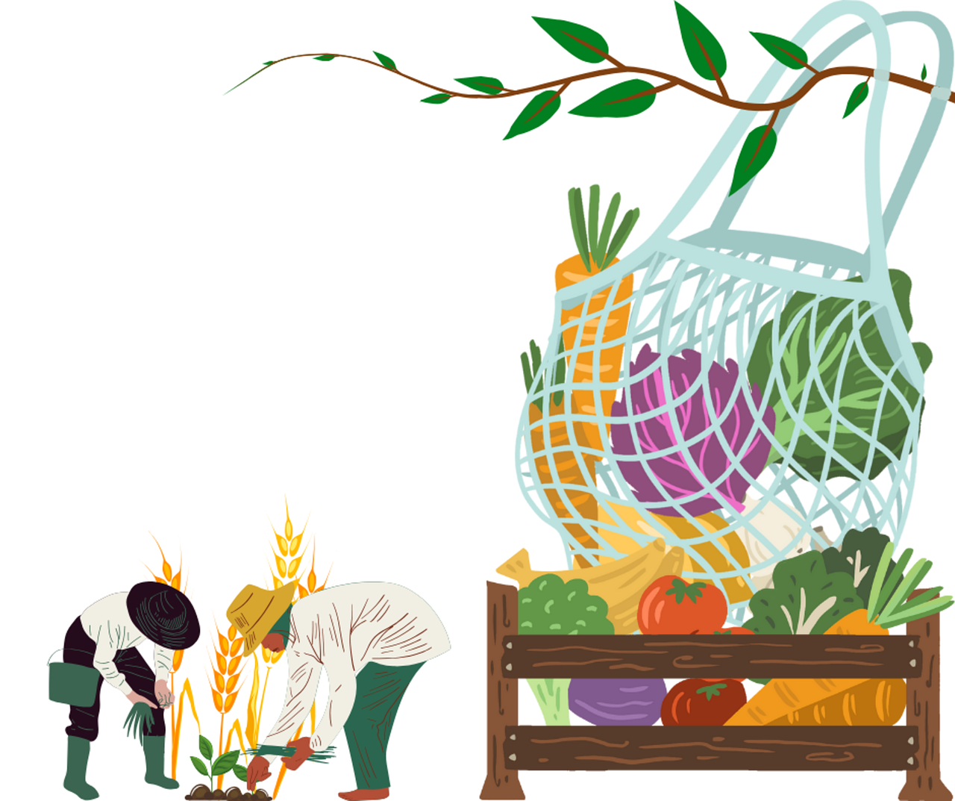
Principales retos
Pobreza alimentaria
La degradación ecológica y el clima elevan precios y precarizan el acceso a alimentos.
Derecho a la alimentación: políticas públicas y redes comunitarias de apoyo.
Producción sostenible y de proximidad para resiliencia y salud.

